Slide 1

石墨烯辅助下AlGaN基UV-LEDs的准范德华外延
汇报日期：12月9日
汇报人：郭昱成

Slide 2
目录
CONTENTS
01
技术原理
02
技术过程
03
影响和作用机制
04
总结与展望

Slide 3
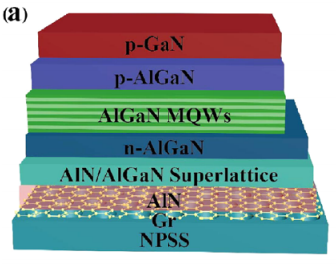
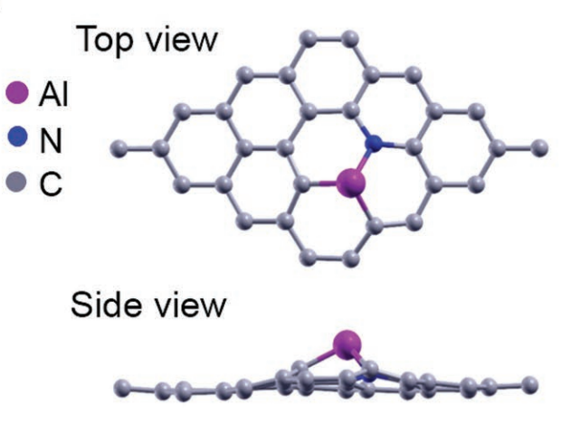
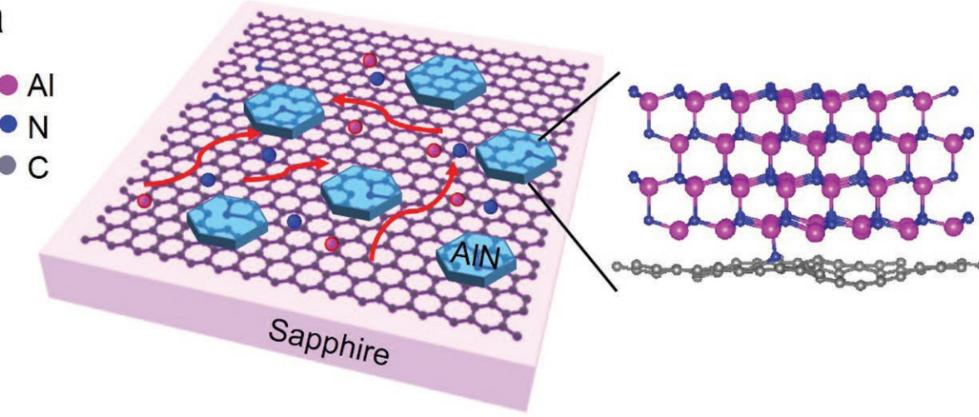
1、技术原理
范德华外延：引入二维材料作为缓冲层，利用二维材料（石墨烯、h-BN等）表面无悬挂键，和三维材料之间通过范德华力结合的特点，可以摆脱晶格匹配的限制，从而减少外延缺陷，获得高质量外延层^{[1]}。
图1.引入石墨烯缓冲层的AlGaN基UV-LEDs结构
[1]H.L. Chang et al, Appl. Phys. Lett. 114, 091107 (2019)
图2.石墨烯结构及AlN在石墨烯上外延生长示意
Notes:
AlGaN基的半导体材料是制作UV-LEDs的一大体系，目前一般采用异质外延生长，而异质外延最大的问题在于外延层和衬底的晶格失配和热失配引起的材料缺陷和应力问题。

Slide 4
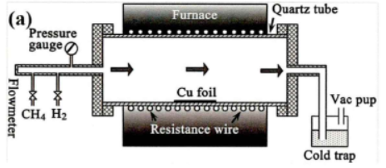
2、技术过程
化学气相沉积（CVD）
2.1石墨烯的获得
SiC外延法
氧化还原法、液相外延法等
一、CVD法：一般选用过渡金属作为衬底（如Cu、Ni、Pt等)，以气态碳氢化合物(如CH4)为碳源，在高温下裂解，吸附在金属衬底表面形成游离C原子，降温过程中相邻游离C原子以SP²键合形成石墨烯，多余的副产物通常会由载气除去^{[2]}
图2.CVD法制备石墨烯设备原理图
[2]熊先杰.石墨烯上范德华外延AIN纳米柱的光学性质研究,苏州大学（2020）

Slide 5
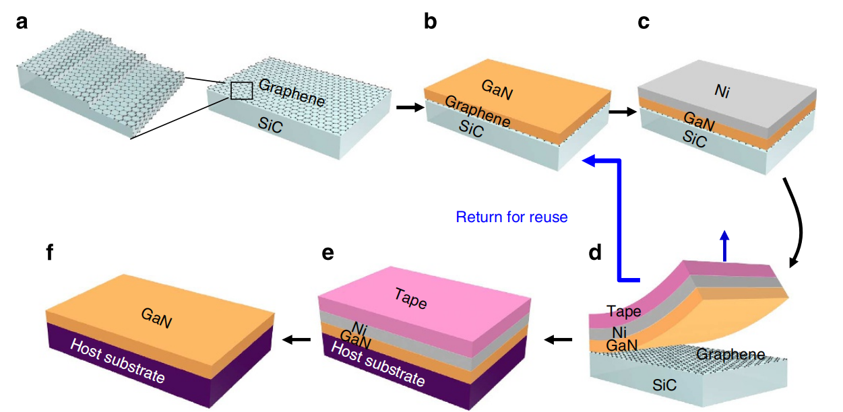
2、技术过程
二、SiC外延法: SiC在高温下（超过1200℃）硅碳键会发生断裂，Si原子从衬底表面升华，留下的Ｃ原子发生重构形成石墨烯薄膜。^{[2]}
工艺过程：1、选用金属衬底沉积石墨烯后: (1)通过化学或物理手段剥离石墨烯再转移到目标衬底（如蓝宝石）上，再进行外延。
(2）继续外延，之后将外延层剥离转移到目标衬底上
优点：衬底具有催化作用，生长的石墨烯质量高
缺点：转移易破坏石墨烯的完整性或者引入污染物。
2、在目标衬底上直接沉积石墨烯，之后外延
图3.石墨烯上外延薄膜层的转移
[3]J.Kim,et al, Nat. Commun. 5, 4836 (2014).

Slide 6
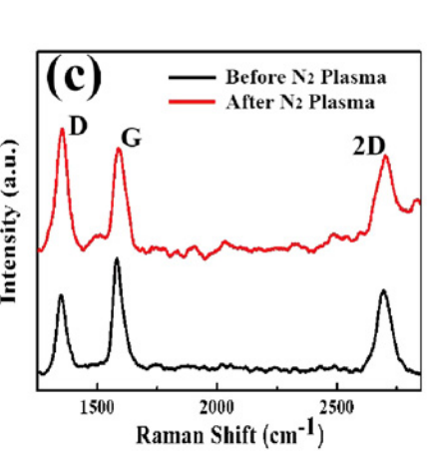
2、技术过程
2.1石墨烯的处理
问题：由于石墨烯表面缺乏悬挂键，也造成石墨烯表面化学活性弱，Al原子在表面迁移速率低，影响成核生长
解决：对石墨烯进行表面处理，利用（N2）等离子体刻蚀等方法来改善化学活性
特征峰：D峰（声子与缺陷的散射，表征石墨烯中原子排列无序性程度）、G峰（石墨烯特征峰，表征石墨烯层数）、2D峰
D峰的强度有了明显提高，说明石墨烯表面缺陷（悬挂键）增多
图4.N2等离子体刻蚀前后石墨烯的拉曼光谱对比
H.L. Chang et al, Appl. Phys. Lett. 114, 091107 (2019)
Notes:
拉曼光谱通过分析对与入射光频率不同的散射光（光子与声子作用）获得关于分子振动能级的信息，不同的光谱峰对应的拉曼位移代表分子不同振动方式引起的不同能级跃迁

Slide 7
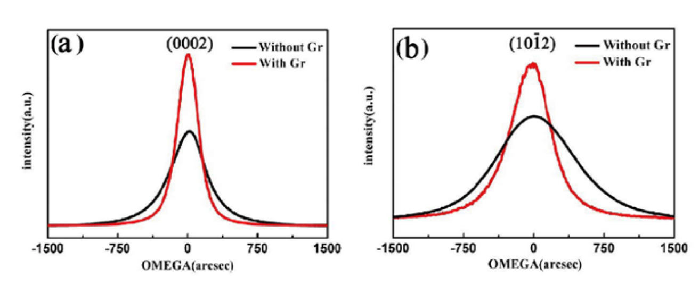
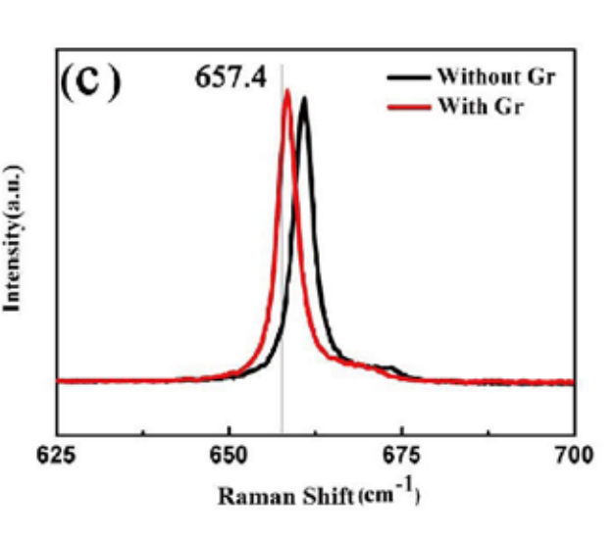
3、影响和作用机制
3.1对AlN外延层的影响
图5.是否有石墨烯模板外延AlN的(002)和(102)面XRC曲线
残余应变表征：残余应变会造成声子的频移，反映在拉曼光谱中拉曼峰位会发生相应改变
657.4cm⁻¹：一般无应变状态AlN的E2(High)峰位
图6.外延AlN的拉曼图

Slide 8
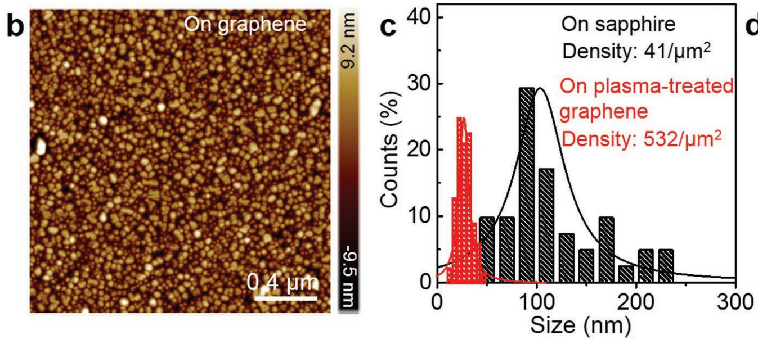
3、影响和作用机制
图7.蓝宝石/石墨烯上外延AlN的AFM图像及成核晶粒尺寸和密度统计
许多研究成果均标明：石墨烯缓冲层的引入能够促进AlN成核，获得更平滑的表面，且AlN外延生长质量提高，残余应变减小
[4]Z.L. Chen, et al,Adv. Mater. 2019, 1807345

Slide 9
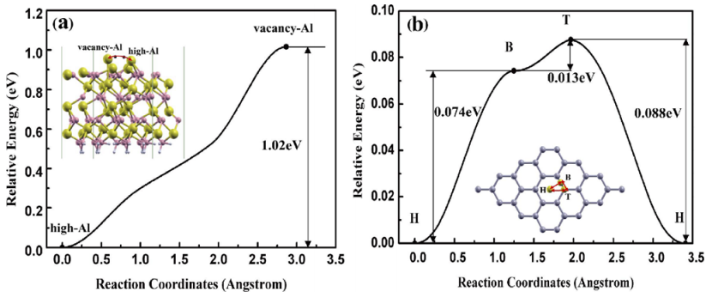
3、影响和作用机制
作用机制
图8.Al原子a)在裸蓝宝石衬底表面的迁移势垒b）在石墨烯上的迁移势垒
由第一性原理计算, 石墨烯的引入显著降低了Al原子的迁移势垒，由1.02ev减小到0.1ev以下（见图10），增强Al吸附原子的横向迁移，有利于成核

Slide 10
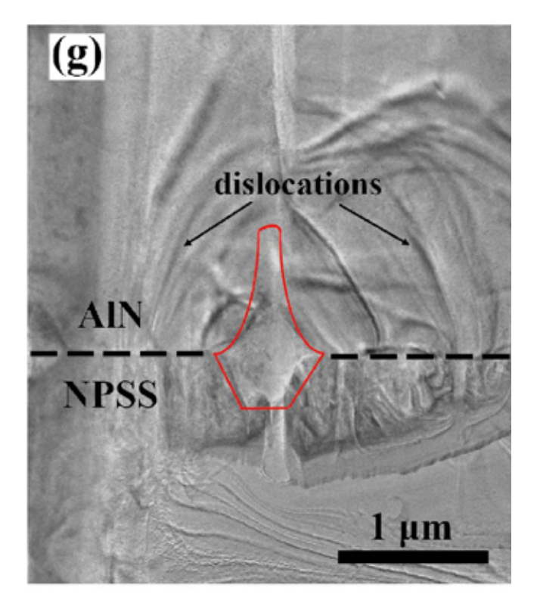
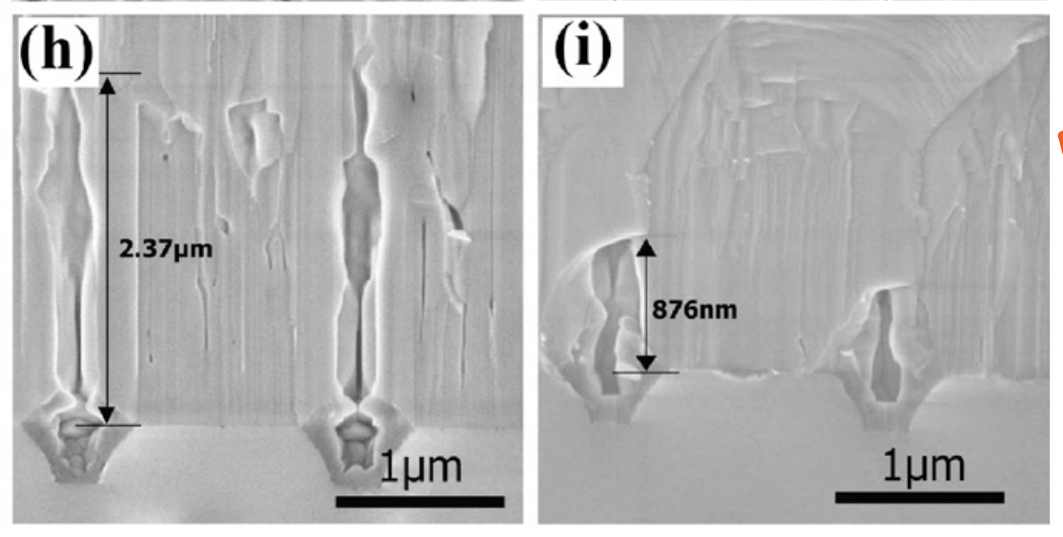
3、影响和作用机制
作用机制
图9.有无石墨烯中间层外延AlN的SEM截面图
图10.石墨烯上外延AlN的TEM截面图（ g = [0-110]）
引入石墨烯后，外延层在小于1μm的厚度时就开始合并
位错在衬底图形附近弯曲进而湮灭

Slide 11
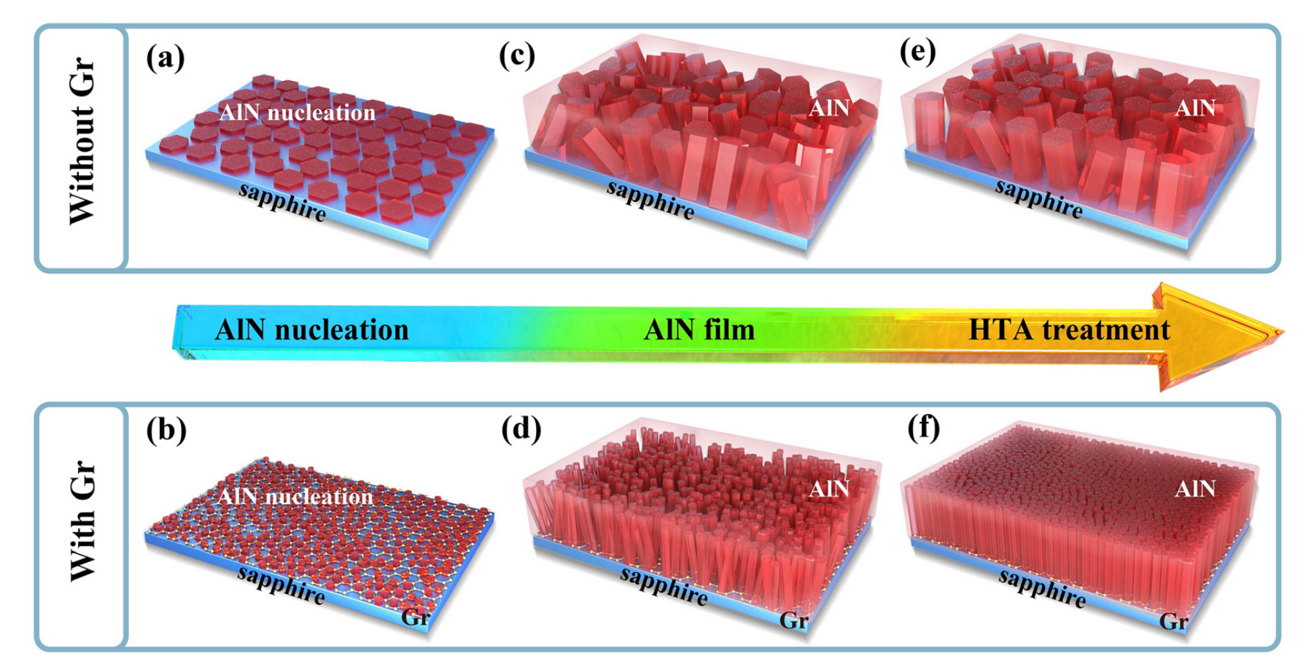
3、影响和作用机制
图11.AlN在有/无石墨烯+蓝宝石衬底上外延过程示意
外延生长模式的改变

Slide 12
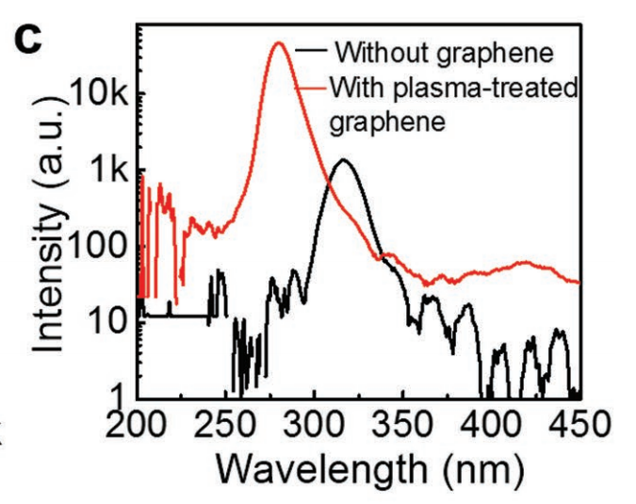
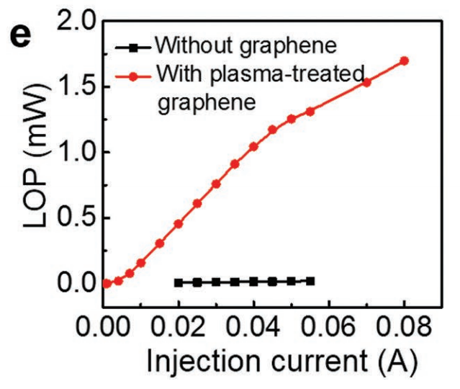
3、影响和作用机制
3.2对LED发光的影响
图12.有无石墨烯中间层DUV-LED器件的 C)EL谱对比 e)出光效率曲线
更高的发光强度和更好的发光表现
Z.L. Chen, et al,Adv. Mater. 2019, 1807345

Slide 13
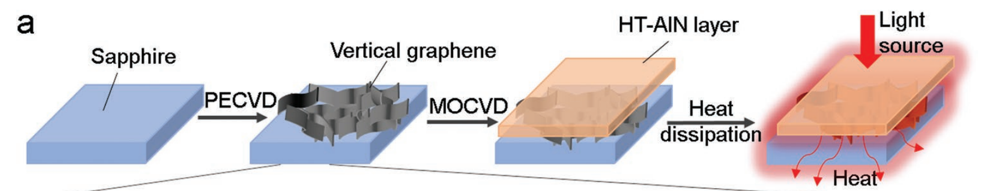
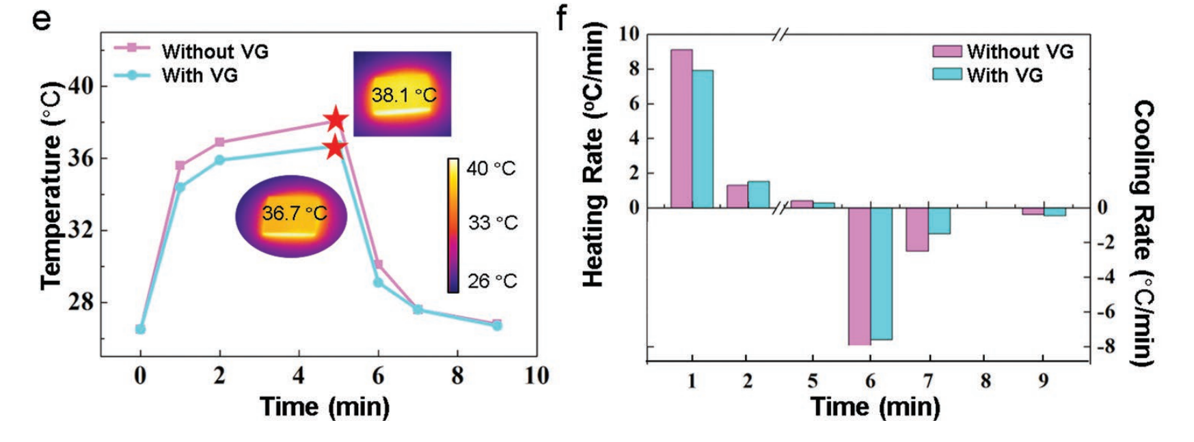
3、影响和作用机制
H.N. Ci, et al, Adv. Mater. 2019, 31, 1901624
引入垂直取向的石墨烯作为缓冲层生长
图13.垂直石墨烯（VG）辅助的AlN基LED器件生长示意
添加垂直石墨烯的外延样品显示出更强的散热性
图14.e）有无VG辅助生长器件温度随时间变化曲线 f）两者的吸热和散热速率计算

Slide 14
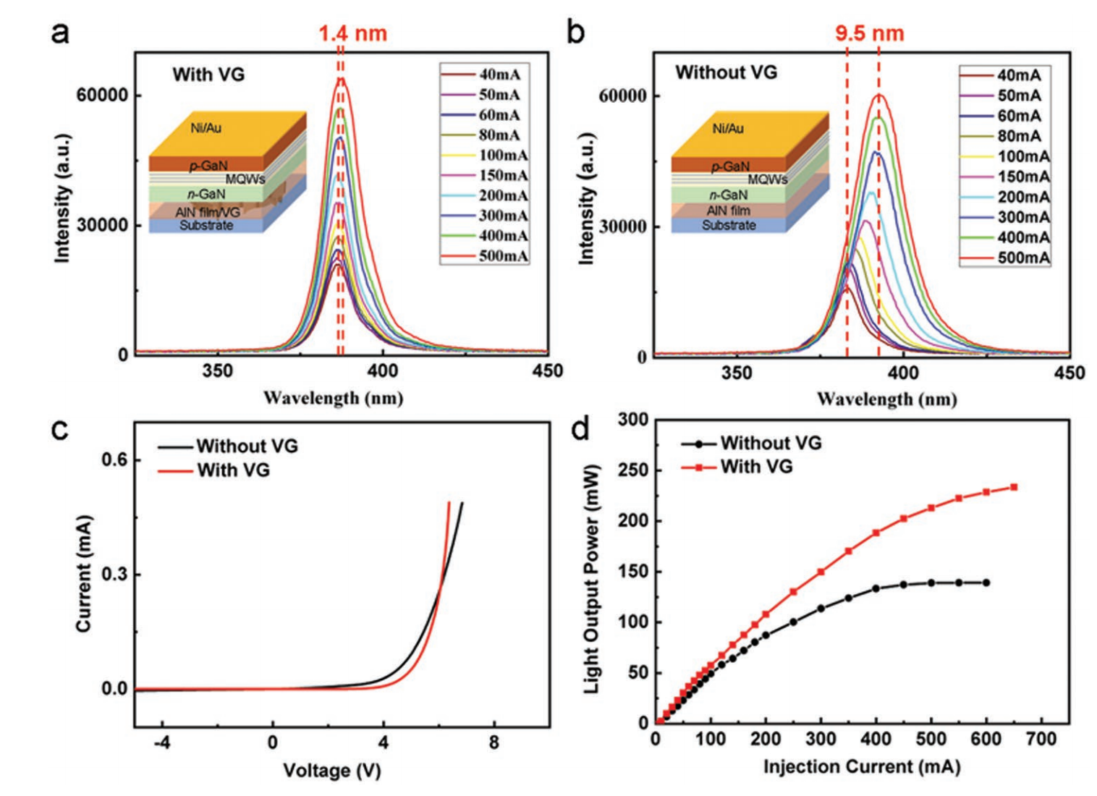
3、影响和作用机制
添加VG的器件显示出更稳定的出光频率和更高的出光效率
图15.有无垂直石墨烯(VG)添加的EL谱随注入电流变化曲线
a)添加VG b)不添加VG c)各自的C-V曲线 d)各自的光输出效率

Slide 15
4、总结与展望
引入石墨烯作为缓冲层对AlGaN基UV-LEDs的作用：
1、提高了AlN外延质量，缓解了由于晶格失配引起的高残余应力和位错密度问题
2、降低了Al原子在衬底表面的迁移势垒，提高了AlN形核速率，AlN更快合拢、二维侧向扩展
3、基于高质量AlN支撑的AlGaN基UV-LED有着更高的发光效率和稳定的发光表现
4、垂直取向的石墨烯有利于高电流下器件的散热，进而有着更高的光输出功率

